Slide 1
第二章 深度前馈神经网络

Slide 2
目录
感知机
前馈神经网络与反向传播算法
反向传播算法分析
过度拟合与正则化
深度神经网络的优化与扩展

Slide 3
感知机-基本概念
前馈网络及数学模型
感知机: 数据分类
一个例子

Slide 4
Neural Network Structures
A Neural Network＝Neurons＋Connection
Connection
Neuron
Neuron
神经网络分类:
  前馈神经网络（Feed forward NNs）：没有后向反馈连接
  递归神经网络（Recurrent NNs）：有后向反馈连接

Slide 5
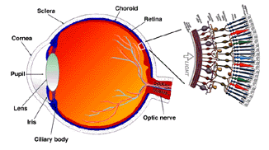
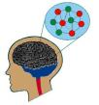
Neural Networks
Feed forward NNs (FNNs):
No feedback connection
  Recurrent NNs (RNNs)：
  have feedback connection

Slide 6
Neural Networks
Feed forward NNs
  Recurrent NNs

Slide 7
Feed Forward NNs

Slide 8







































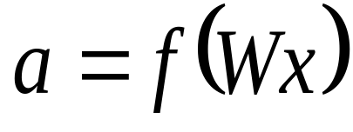
Math Model of FNNs
Notes:
单个神经元的工作原理，生物神经元的功能，以及biologically-inspired computation

Slide 9
Math Model of FNNs
Notes:
通常采用3层NNS：输入层-隐层-输出层。非线性问题，隐层采用非线性函数

Slide 10



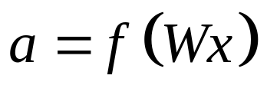



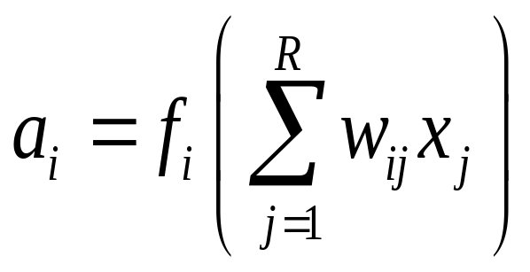



Math Model of FNNs
Notes:
感知机：单层NNS

Slide 11
Neural Networks
How to mimic some
intelligent behaviors?

Slide 12















Single Layer FNNs
How to mimic intelligent behaviors?

Slide 13
Perceptron
Data Classification
Data
classification
Data Set
perceptron

Slide 14
An Intuitive Example

Slide 15
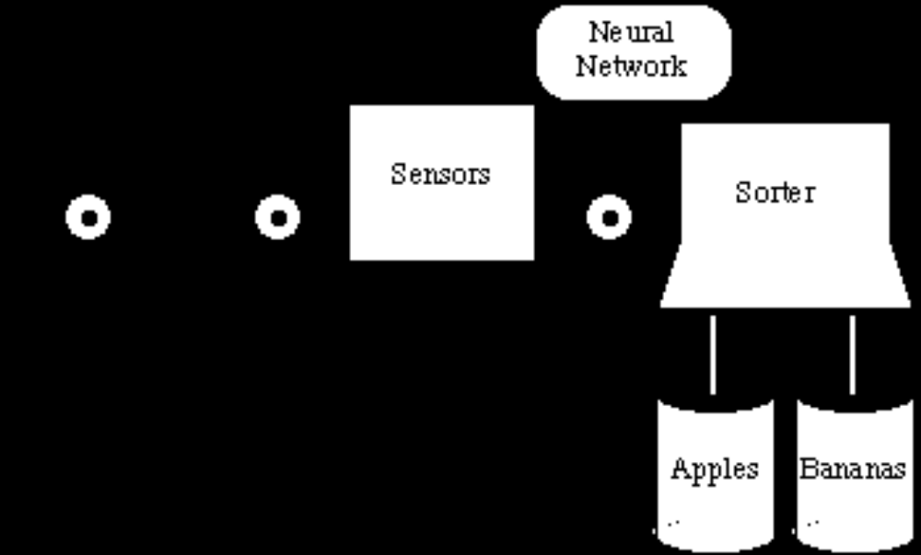
Apple/Banana Classifier

Slide 16
Apple/Banana Classifier
特征描述（Measurement Vector）
NN结构设计
NN学习，以具备分类能力
NN性能分析

Slide 17
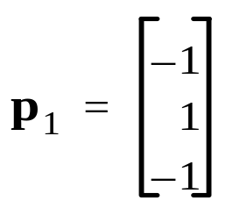
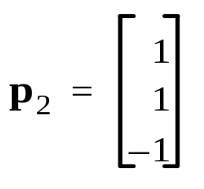
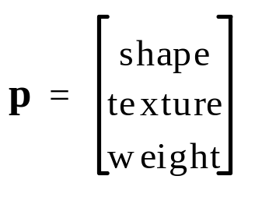
Prototype Vectors
Banana
Apple
Measurement
Vector
Perceptron
perceptron
Shape: {1 : round ; -1 : elliptical}
Texture: {1 : smooth ; -1 : rough}
Weight: {1 : > 1 lb. ; -1 : < 1 lb.}
1
－1

Slide 18
Apple/Banana Classifier
特征描述（Measurement Vector）
NN结构设计
NN学习，以具备分类能力
NN性能分析
选择网络结构：多少神经元？多少层网络？

Slide 19

Perceptron Design
Banana
Apple
Perceptron
perceptron
1
－1
Notes:
1个神经元，具有区分2类的能力

Slide 20




Perceptron Design
Banana
Apple
shape
texture
Perceptron
perceptron
weight
1
－1

Slide 21



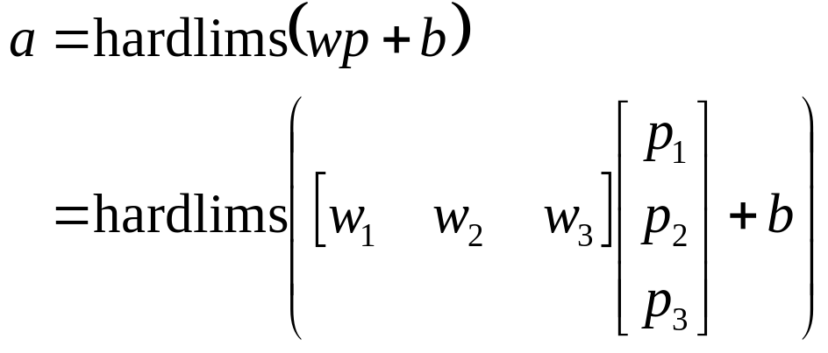

Perceptron Design

Slide 22
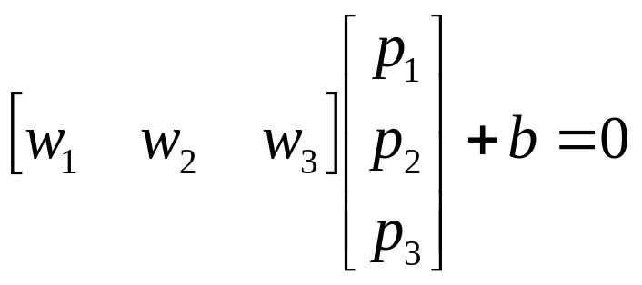
Perceptron Design
Decision plan
Notes:
决策面：位于2类中间的平面

Slide 23
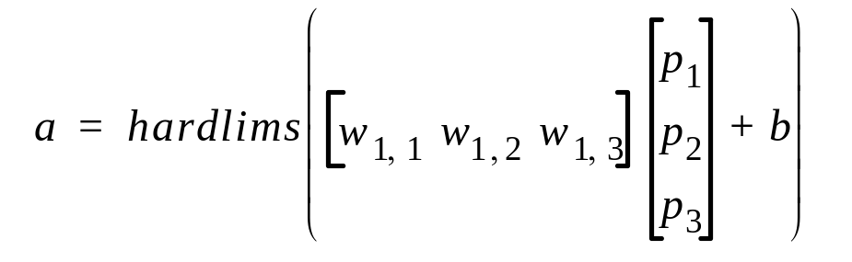

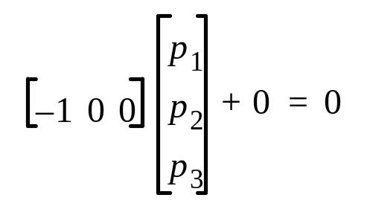
Decision Plan
Banana
Apple

Slide 24


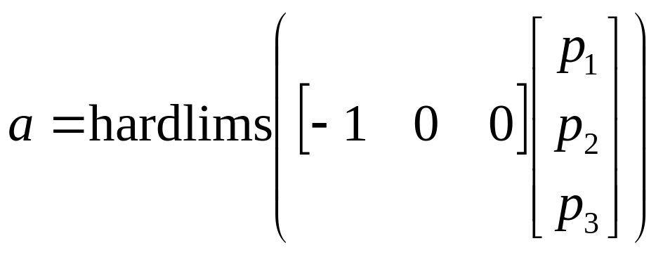

Perceptron Design

Slide 25


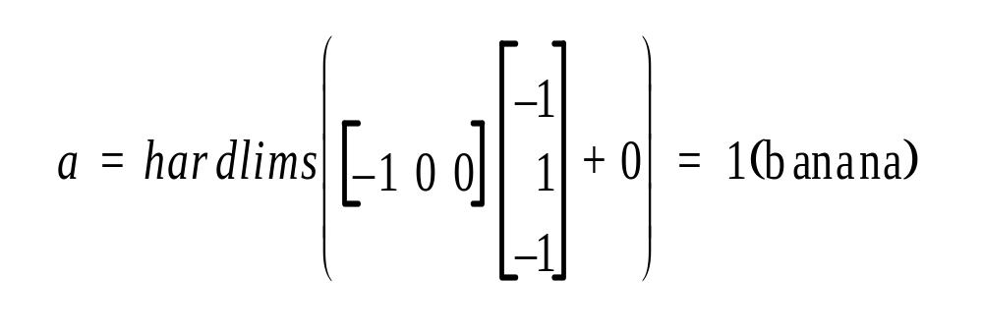
Check
Banana
Banana

Slide 26

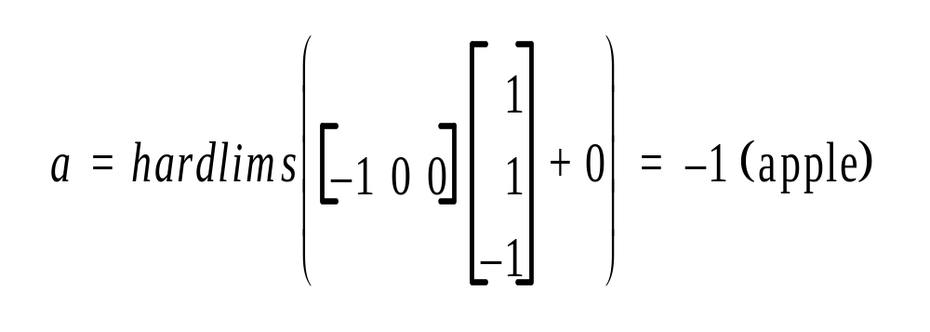
Check
Apple
apple

Slide 27

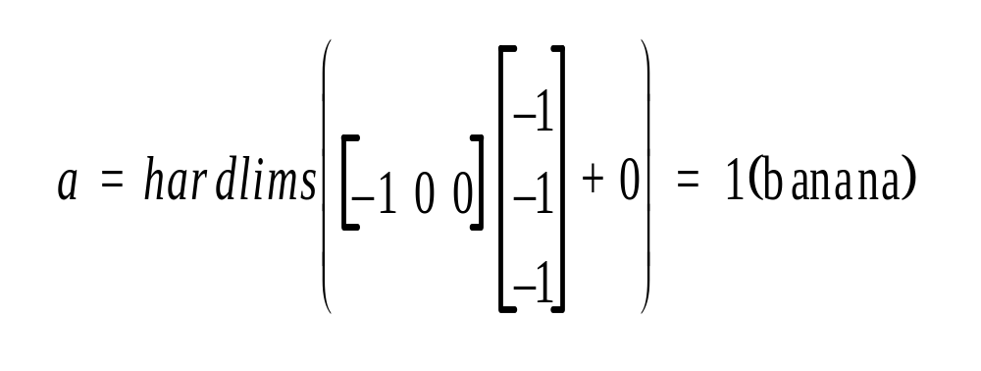
Check
shape
“Rough” Banana:
texture
Banana
weight
Banana

Slide 28
Banana:
Apple:
“Rough” Banana:

Slide 29
Perceptron
How to adjust W by learning?

Slide 30
Perceptron Learning
感知机

Slide 31
Outline
How to learn by Biology ?
How to learn?
  Supervised Learning
  Unsupervised Learning
  Reinforcement Learning
How to adjust W by learning?
  Learning Rule
Multiple-Neuron Perceptrons
Apple/Banana Example
Perceptron Ability and limitation
Exercises

Slide 32
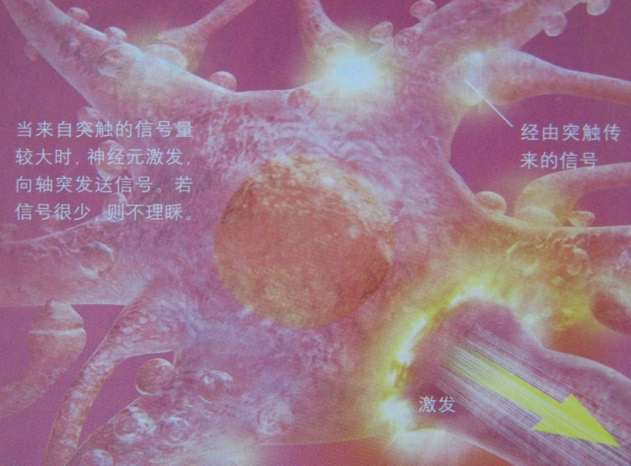
Learning by Biology
当一个脑神经细胞受刺激而兴奋时，其突触会增生或感应阈下降。
经常受刺激而反复兴奋的脑神经细胞，其突触具有更强的信号发放和接收能力。

Slide 33
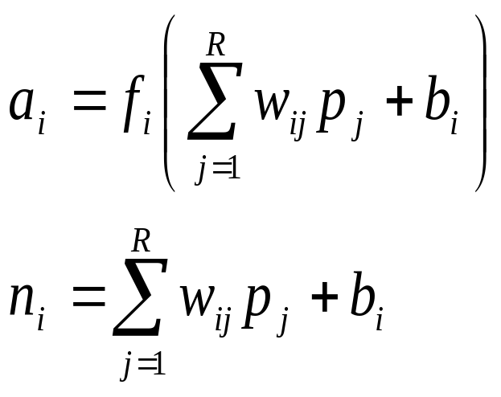
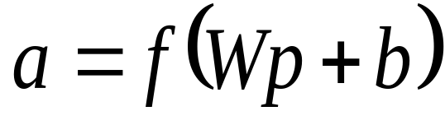
Perceptron
Math Model
Notes:
人工神经网络如何学习？如何存储知识？

Slide 34
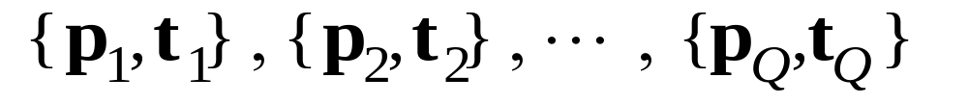
Learning Rules
target
input
• Supervised Learning
- Network is provided with a set of examples
of proper network behavior (inputs/targets)
Notes:
老师知道网络的目标输出,通过网络的实际输出与目标输出之间的误差,调整网络的权重.表示成为{样本输入,目标输出}。通过教师的指导，调节网络连接权重，使网络逐步迭代接近目标输出。从网络的性能看，训练过程中每次获得的误差可以看作是性能误差曲面上的一个点。训练网络提高性能的过程就是根据教师的指导，使误差点在误差曲面上移动，以逐渐接近局部或全局最小点，教师知道这种下降的梯度，可以实现最速下降梯度。这样，只要给定最小代价函数，足够的（输入，输出）样本，以及足够的训练时间，一个有监督学习系统总是能训练成为一个具备分类或聚类能力的系统。

Slide 35
Learning Rules
• Reinforcement Learning
- Network is only provided with a grade, or score,
which indicates network performance

Slide 36
Learning Rules
• Unsupervised Learning
- Only network inputs are available to the learning
algorithm.
- Network learns to categorize (cluster) the inputs.
Notes:
无监督学习，不知道网络的目标输出，只知道输入。通过学习，获得输入样本中的结构，使网络具有分类（聚类）能力。

Slide 37
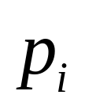

Learning Rules
target
input
Learning aim: adjusting connection weights
Perceptron
Notes:
学习目标：使网络的输出接近目标输出。若网络的每次输出等于目标输出，则学习结束。

Slide 38
Decision Plan
为了获得决策面，令净输入为0：
决策面的法向量即W

Slide 39
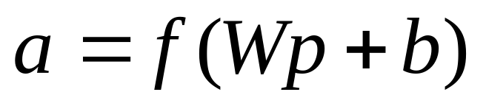
Learning Rules
target
input
Adjusting weights W

Slide 40
Learning Rules
target
input
Question : How to adjust W?

Slide 41
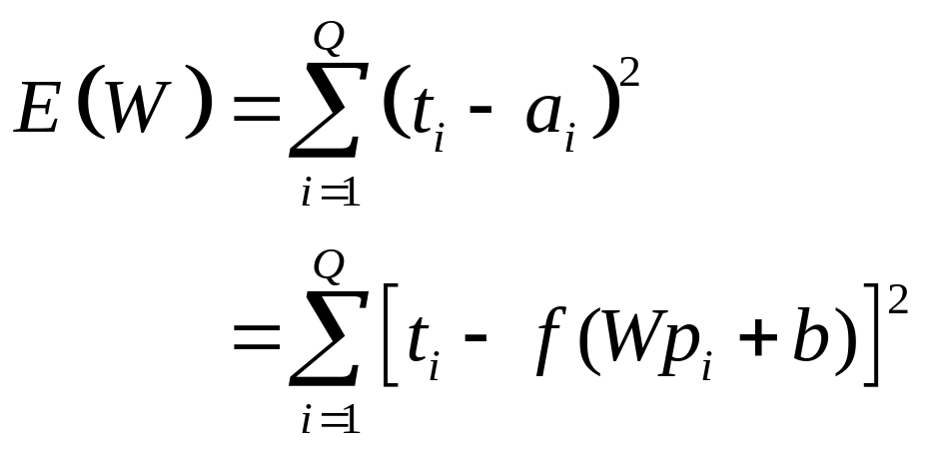
Learning Rules

Slide 42
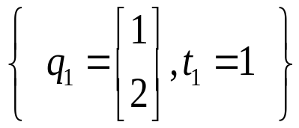
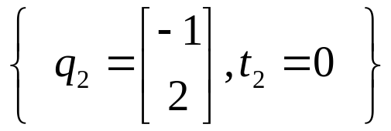
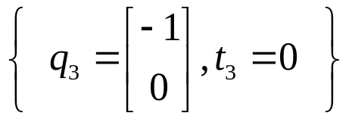
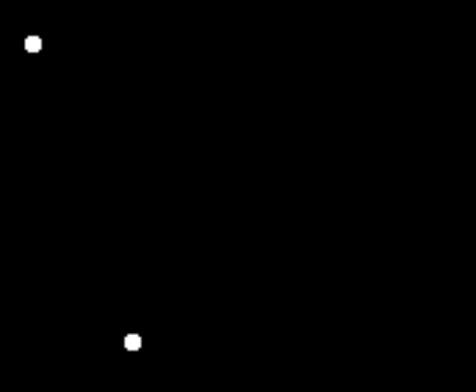
Learning Rule
q2
q1
Classification:
2 classes
q3

Slide 43

Learning Rule
q2
q1
p1
w1
a
w2
p2
q3

Slide 44

Learning Rule
W
Notes:
决策面：平面上是净输入为0的一条线，关键要素：其法向量

Slide 45


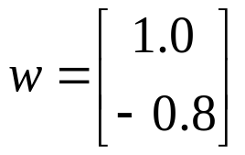


Starting Point
Random initial weight:

Slide 46
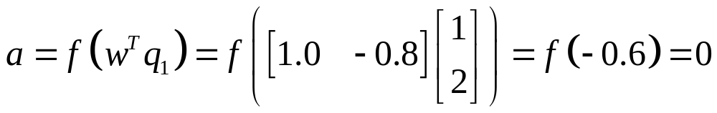

Starting Point
Random initial weight:
Present q₁ to the network:
Incorrect Classification！
Notes:
需要旋转决策线（法线），使净输入为正，最后网络输出为+1

Slide 47


Adjusting W

Slide 48
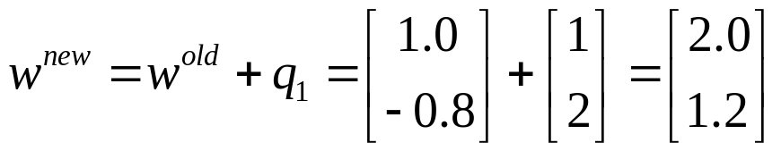
First Iteration
Learning Rule:

Slide 49


First iteration
Learning Rule:

Slide 50
First Iteration
Learning Rule:

Slide 51
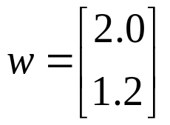

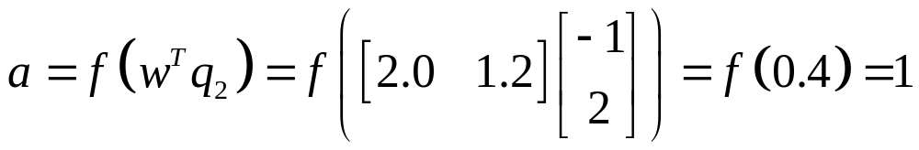
Checking
Incorrect Classification！

Slide 52
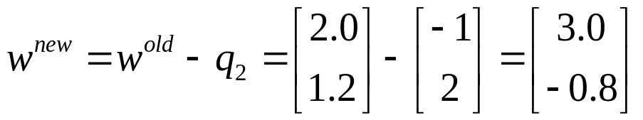

Second Iteration
Learning Rule:

Slide 53
Second Iteration
Learning Rule:

Slide 54
Second Iteration
Learning Rule:

Slide 55


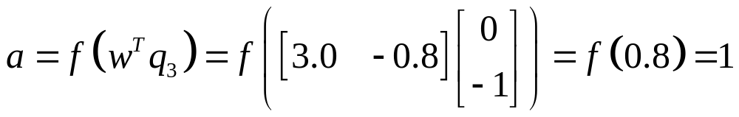
Checking
Incorrect Classification！

Slide 56
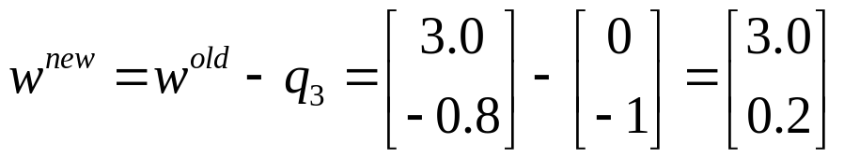
Third Iteration
Learning Rule:

Slide 57
Third Iteration
Learning Rule:

Slide 58

Algorithm Converged
Patterns are now correctly classified.
Learning Rule:

Slide 59
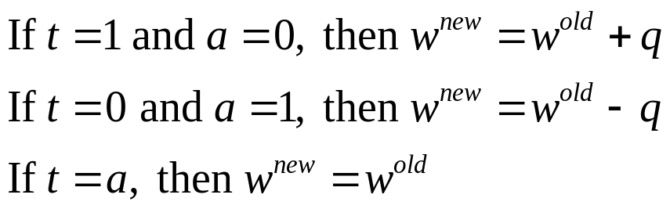
Unified Learning Rule
Learning Rule:

Slide 60
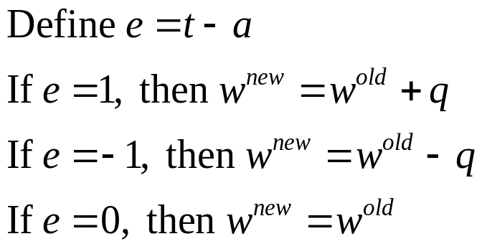
Unified Learning Rule
Learning Rule:

Slide 61
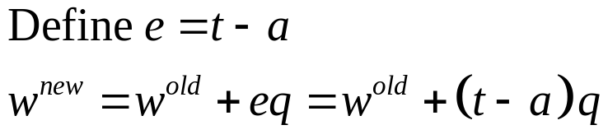
Unified Learning Rule
Learning Rule:

Slide 62
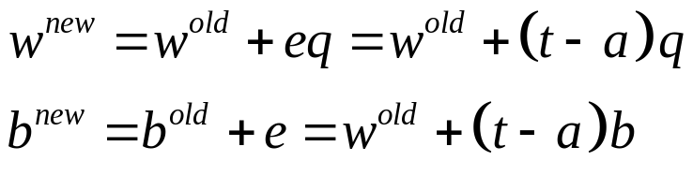
Unified Learning Rule
Since, a bias is a weight with an input of 1.
Learning Rule:
Notes:
显然，学习算法与维数无关。因此，可以推广到高维空间。

Slide 63
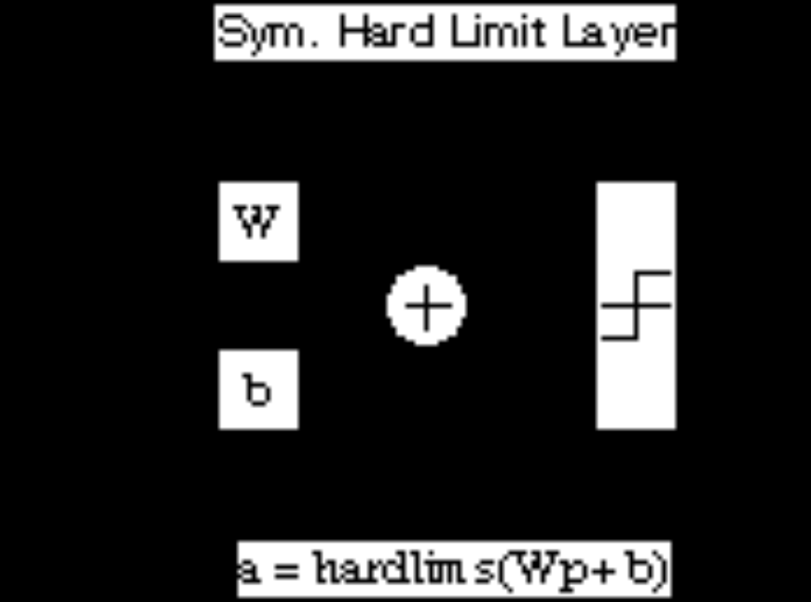
Perceptron

Slide 64
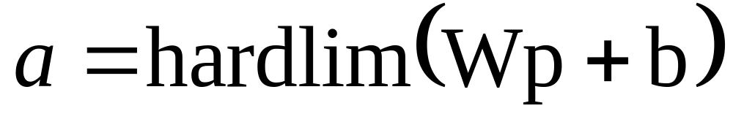


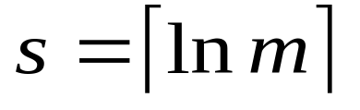
Multiple-Neuron Perceptrons
Learning Algorithm
We need at least s number of neurons to classify m classes, where
Notes:
一般准则：若分类数为M，则需要神经元的数目S是其2的对数

Slide 65
Multiple-Neuron Perceptrons
Step 1: Design the perceptron structure.
Step 2: Training the network by learning algorithm.
Learning Algorithm
total 89 pages
Lecture 3 Total 96 pages

Slide 66
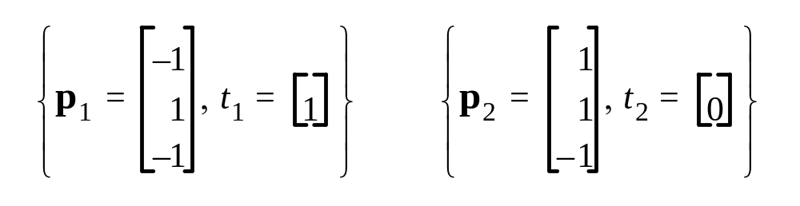
Apple/Banana Example
Training Set

Slide 67
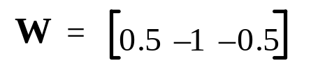

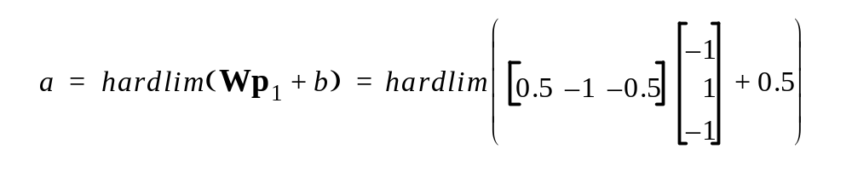

Apple/Banana Example
Initial Weights:
First Iteration:
e
=
t
–
a
=
1
–
0
=
1
1

Slide 68
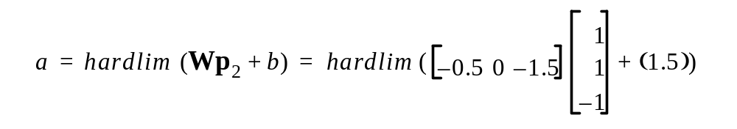



Second Iteration
Notes:
反复迭代训练，直到权值不再变化为止。

Slide 69
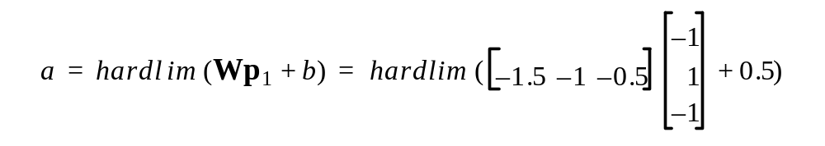

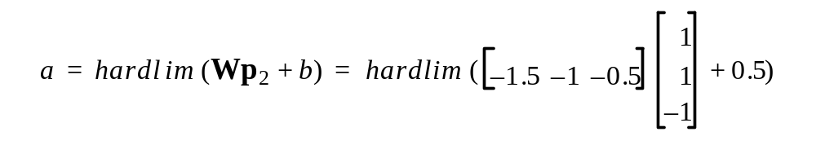
Check

Slide 70
Perceptron Ability
The perceptron rule will always converge to weights which accomplish the desired classification, assuming that such weights exist.
Notes:
若给定数据存在决策面，则该学习算法一定收敛。

Slide 71
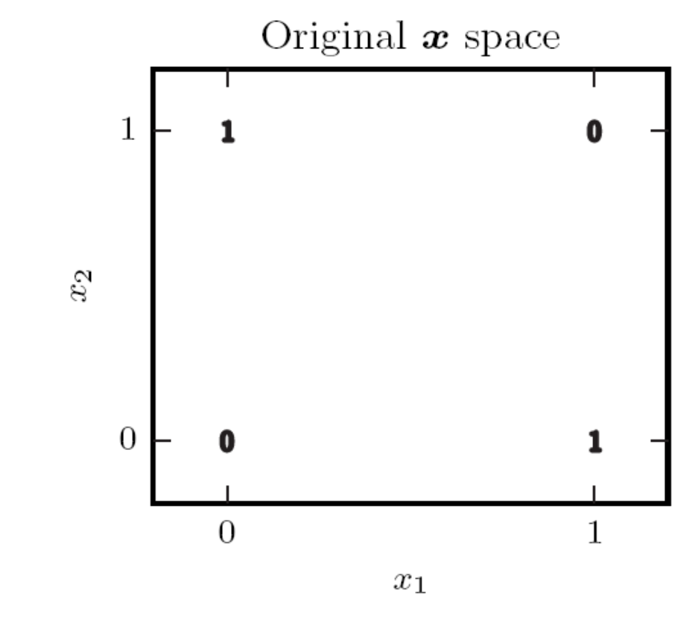
感知机限制
只能学习线性可分的样本
如异或函数不能被学习
Notes:
若给定数据存在决策面，则该学习算法一定收敛。

Slide 72


Perceptron limitation
Linear Decision Boundary：
Linearly Inseparable Problems：
Notes:
由于实际应用中大多无法确定是否存在线性可分决策面，故，感知机很难进行实际应用。也因此，影响神经网络的发展。直到80年代，由于感知机的局限性得到解决，神经网络得以重新发展，90年代达到高潮期。目前，神经网络的应用已深入到各行各业。
此外，感知机对噪声敏感，因为其训练模式常接近网络的 判定边界。

Slide 73




Exercise 1
设有4类，其输入向量分别如下所示：
C1:
C2:
C3:
C4:
试设计一种感知机网络，进行分类。
Notes:
4个类，线性可分。需要几个神经元？2个

Slide 74
Solution to exercise 1
C1:
C3
C1
C2:
C4
C2
C3:
C4:
由于，2^{S}个线性可分类别可以用具有S个神经元的感知机进行分类，
因此，此类问题至少需要具有2个神经元的感知机。

Slide 75




Solution to exercise 1
定义4个类别的目标输出：
C3
C1
C1:
C2
C2:
C4
C3:
2个神经元的感知机可以生成两条决策线
C4:

Slide 76



Solution to exercise 1
可以设定2个权值向量为：
C3
C1
权值向量的矩阵表示形式：
C2
C4
Notes:
注意：权值向量的长度无关紧要，重要的是其方向，且与决策面垂直。

Slide 77



Solution to exercise 1
可以设定2个权值向量为：
C3
C1
计算偏移量，令：
C4
C2
Notes:
注意：权值向量的长度无关紧要，重要的是其方向，且与决策线垂直。

Slide 78
Exercise 2
请利用感知机学习规则训练一个感知机网络，求解上述分类问题。
Notes:
8个类，需要4个神经元

Slide 79








Solution to exercise 2
利用上述设定的目标向量以及输入向量，构成的训练集为：

Slide 80


Solution to exercise 2
设初始权值和偏移向量为：

Slide 81




Solution to exercise 2
The 1st Iteration ：

Slide 82




Solution to exercise 2
The 2nd Iteration ：
Lecture 3 Total 96 pages

Slide 83




Solution to exercise 2
The 3rd Iteration ：

Slide 84


Solution to exercise 2
继续迭代，直至第8次：

Slide 85




Solution to exercise 2
The 9th Iteration ：

Slide 86
Solution to exercise 2
至此，算法收敛。最终决策线如图所示：
C3
C1
C4
C2

